Slide 1
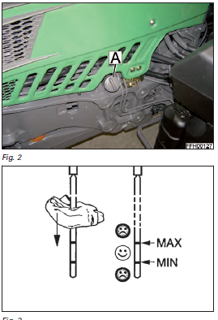
Olie peilstok
Op het plaatje zie je bij A aangegeven waar de oliepeil zit
Olie zorgt ervoor dat de motor goed smeert en koelt, het voert ook het vuil af
https://www.youtube.com/watch?v=cBHLBK44eaw

Slide 2
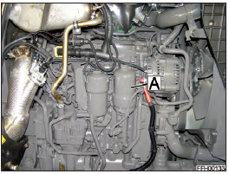
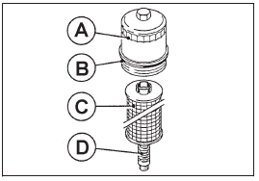
Olie filter
Wat is het en wat doet het?
De bewegende delen in een motor worden gesmeerd door olie.
Nu heeft olie de eigenschap vuil op te nemen die door slijtage ontstaan, zoals verbrandingsresten, roet en metaaldeeltjes.
Het oliefilter zuivert de olie van deze onregelmatigheden.

Slide 3
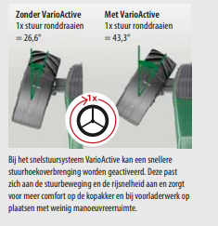
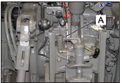
Oliepeil/vuldop vario olie
Motorolie wordt gebruikt om de motor van de tractor te smeren en koelen. Het helpt om de wrijving en hitte in de motor te verminderen en beschermt de bewegende delen van de motor tegen slijtage
Vario olie heeft een apart reservoir dan hydraulische olie!!

Slide 4
Hydrauliek tank
Hydrauliek is een technologie die wordt gebruikt om kracht en beweging te verplaatsen met behulp van vloeistoffen, meestal olie.

Slide 5
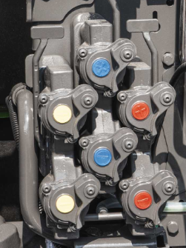
Hydrauliek aansluitingen
Hydraulische koppelingen altijd schoon houden en schoon aankoppelen.
Altijd schoongepoetste stofdoppen erop.
Nooit vreemde oliën vermengen, geeft slijtage aan hydraulisch systeem.

Slide 6
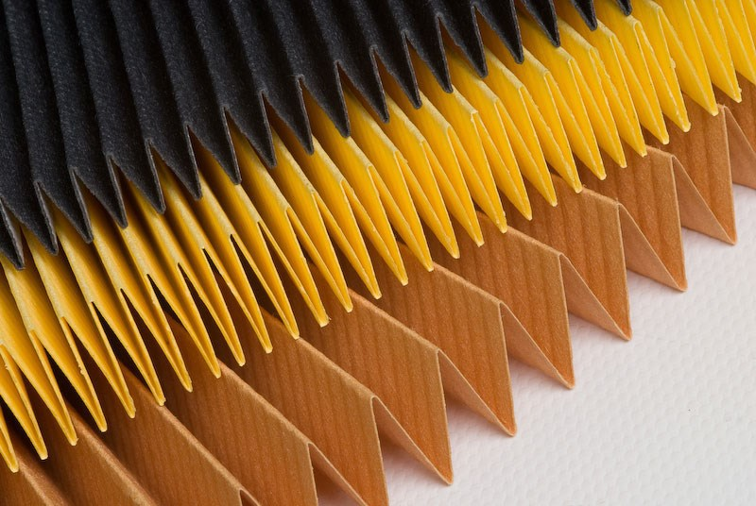
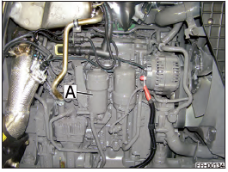
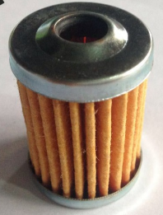
Brandstof filter
Wat doet de brandstof filter?
Makkelijk te vervangen.
de brandstofilter is van papier .

Slide 7
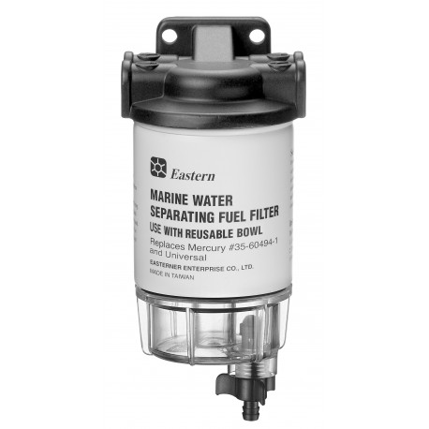
Brandstof voorfilter
Dankzij het brandstofvoorfilter met thermostatische kraan loopt de trekkermotor ook bij zeer lage temperaturen altijd goed. Het voorfilter laat namelijk voorverwarmde brandstof vanuit de retourleiding in het voorfilter terugvloeien.
Wat heeft deze voorfilter voor belangrijk doel?
Water uit diesel scheiden.
Goed starten bij lage temperaturen

Slide 8
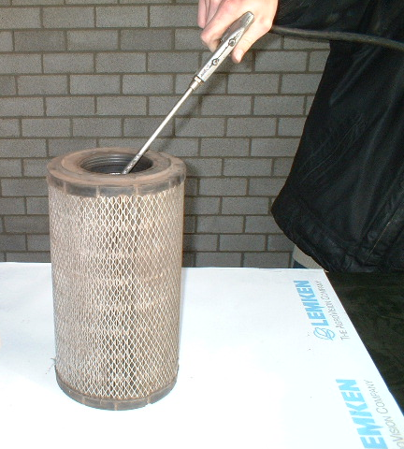
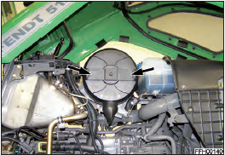
Luchtfilter
Wat doet het luchtfilter?
Een luchtfilter blaas je schoon door van binnen naar buiten te blazen.
een verstopte luchtfilter leiden tot:
een afname van de luchtstroom
een afname van de koeling van de motor.
leiden tot een afname van de levensduur van de olie in de motor

Slide 9
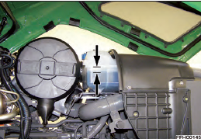
Koelvloeistof
Wat is de belangrijke taak van koelvloeistof?
Koelen
Smeren
Anti roest

Slide 10
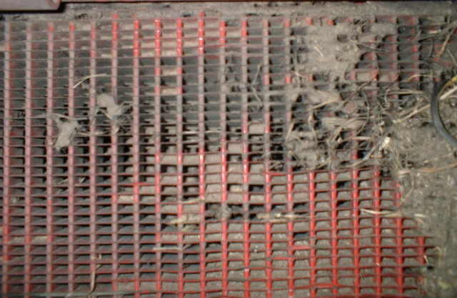
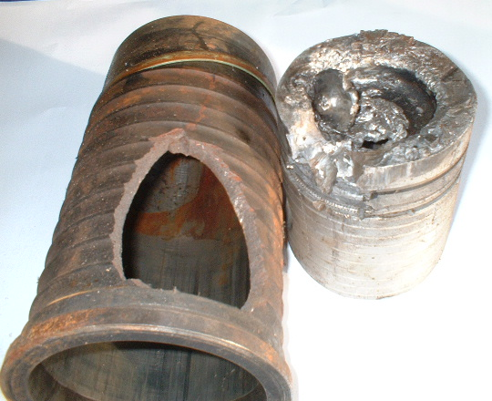
Koelsysteem
Als koelers verstopt zijn, wat gebeurd er dan?
Motor wordt te heet.
Olie wordt te heet en verbrand.
Zuigers lopen vast.

Slide 11
Filtersysteem Cabine
Kat 2 filter
Kat 4 Filter (optie)

Slide 12
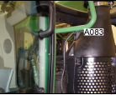
Uitlaat
Wat is de functie van de uitlaat?
Geluid dempen.
Gassen afvoeren.
Gassen omzetten in minder schadelijke gassen
Notes:
De functie van de uitlaat is het dempen
Uitlaatgassen zijn gassen die ontstaan in verbrandingsmotoren en die via de uitlaat van bijvoorbeeld een voertuig uitgestoten worden. Uitlaatgassen zijn een vorm van voertuigemissie.
Uitlaatgassen zijn de belangrijkste bronnen van luchtverontreiniging. In de uitlaatgassen zitten onder meer zwaveldioxide (SO₂) en stikstofoxiden (NO_{x}), die beide bijdragen aan verzuring, maar ook het broeikasgas koolstofdioxide(CO₂). Andere schadelijke stoffen in uitlaatgassen zijn roet- en fijnstofdeeltjes.
van het geluid, bewerken van restgassen in de eventueel aanwezige katalysator

Slide 13
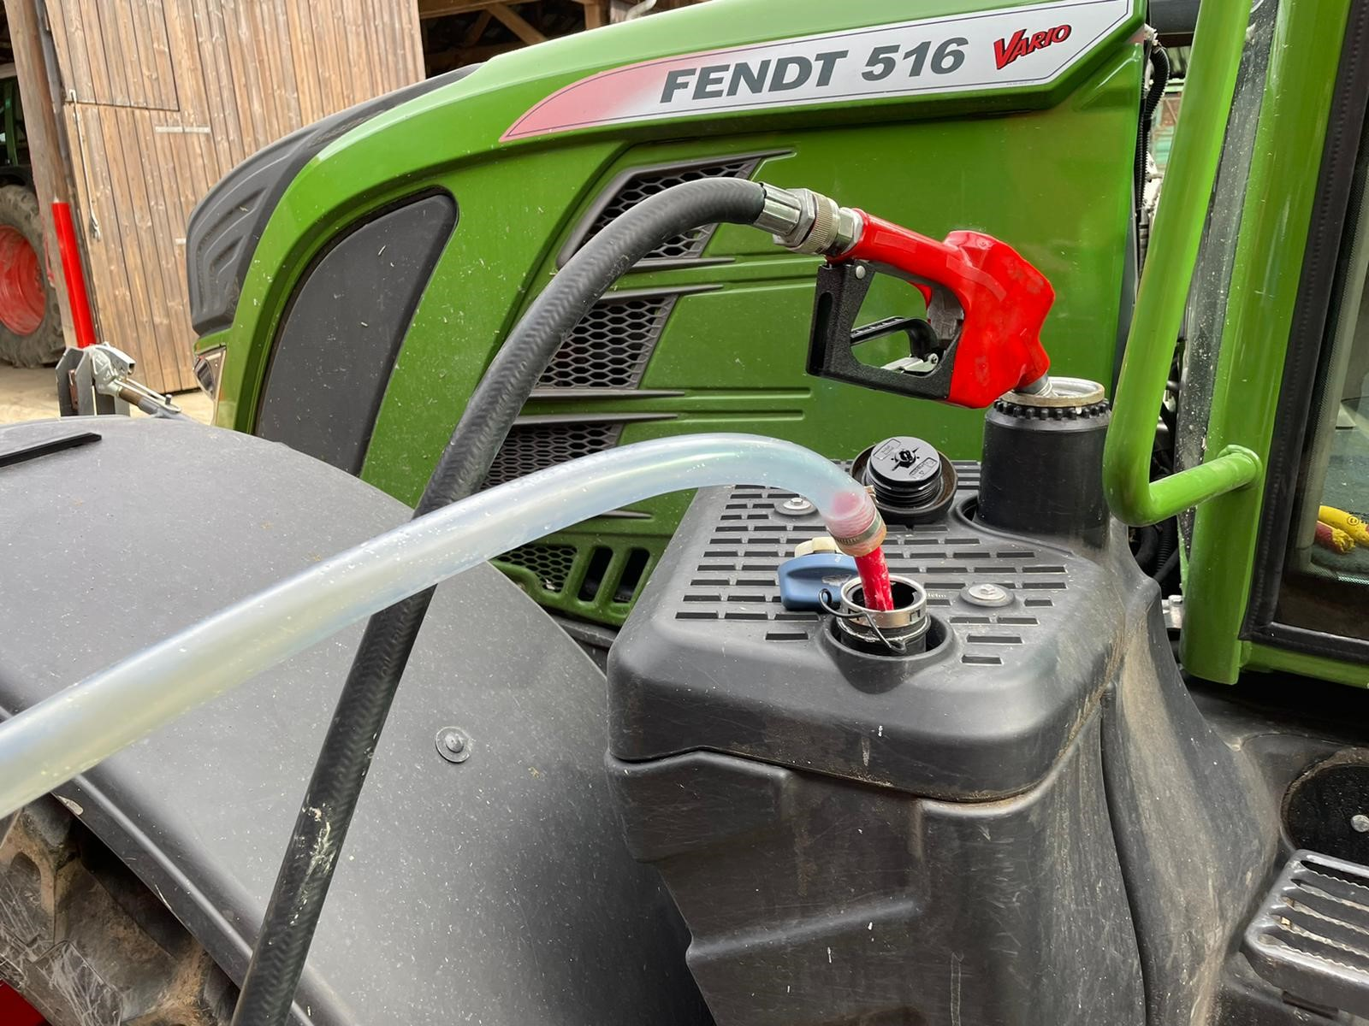
Ad Blue en Diesel
AdBlue is de gedeponeerde handelsnaam voor AUS32, een 32,5%-oplossing van ureum in gedemineraliseerd water, die gebruikt wordt als bijvoeging bij voertuigen die diesel gebruiken
Milieu:
AdBleu gaat een chemische verbinding aan in de uitlaat.
De uitlaatgassen worden deels CO2 en waterdamp.

Slide 14
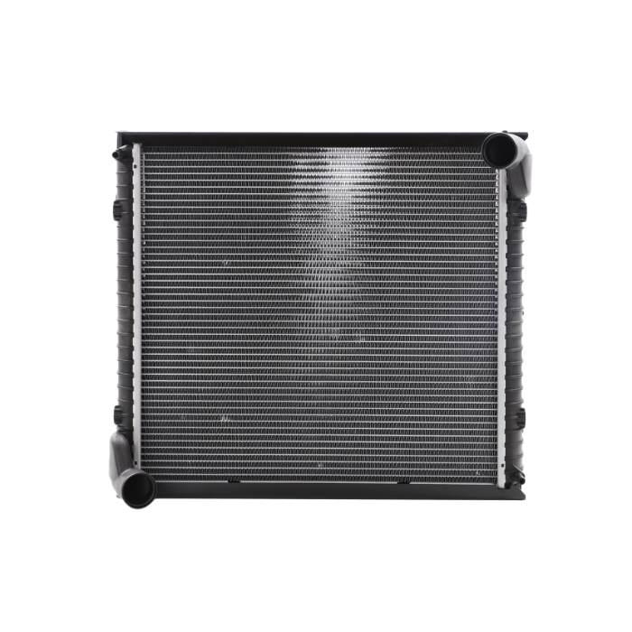
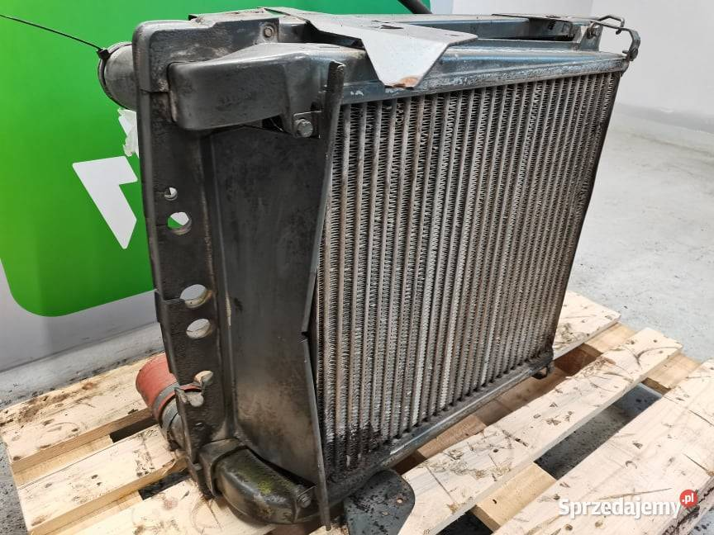
Radiateur en intercooler motor
Een radiateur is een apparaat dat wordt gebruikt om de motor van een voertuig te koelen. De radiateur is verbonden met het koelvloeistofsysteem van het voertuig en is verantwoordelijk voor het afgeven van de hitte die door het koelvloeistofsysteem wordt op
Een intercooler is een apparaat dat wordt gebruikt om de lucht die naar de motor van een voertuig wordt gebracht, te koelen. De intercooler wordt gebruikt in voertuigen met turbocompressoren, waarbij de lucht die naar de motor wordt gebracht, wordt opgepompt door de turbocompressor om de efficiëntie van de verbranding te verhogen.

Slide 15
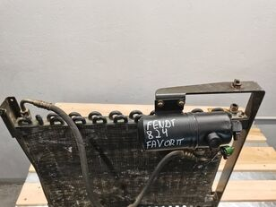
Airco condensator
Het doel van een airconditioning-condensor in een tractor is om de lucht in het cabinegebied te koelen, zodat de bestuurder comfortabel kan werken tijdens warme dagen.
De condensor is meestal geïntegreerd in de radiator van het voertuig, maar sommige voertuigen hebben een aparte condensor.

Slide 16
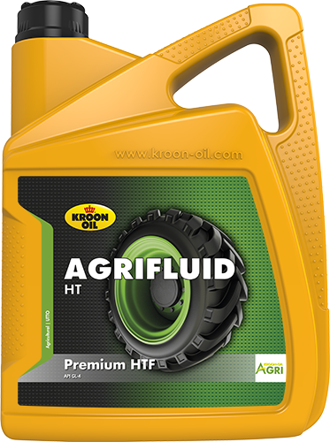
Hydrauliek olie koeler.
De hydrauliekoliekoeler van een tractor is meestal geïntegreerd in de radiator van het voertuig, hoewel sommige tractoren een aparte koeler hebben.
De hydrauliekoliekoeler heeft als doel om de temperatuur van de hydrauliekolie in het systeem te reguleren en te verlagen. De hydrauliekolie wordt gebruikt om de hydraulische cilinders en motoren van het voertuig te smeren en te koelen tijdens het gebruik.

